Slide 1
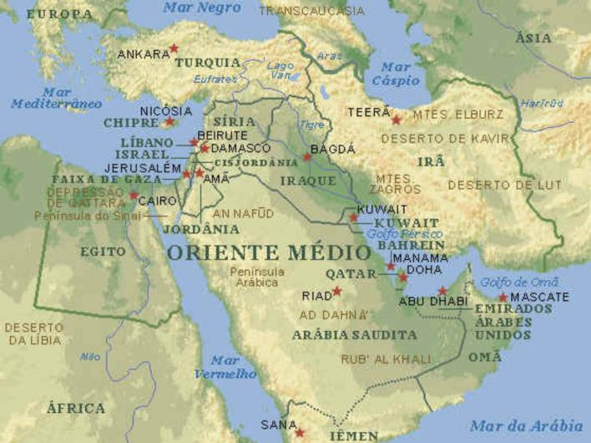
A
Questão
Oriental
Estudo baseado no livro Estudos Bíblicos - C.P.B. Edição de 1979

Slide 2
O Futuro Revelado
“Certamente o Senhor Deus não fará coisa alguma, sem ter revelado o seu segredo aos seus servos, os profetas.”
Amós 3:7

Slide 3
Recomendações de EGW
“Fui instruída de que os importantes livros que contêm a luz dada por Deus com respeito à apostasia de Satanás no Céu, deveriam ter vasta circulação justamente agora; porque por meio deles a verdade atingirá muitas mentes. Patriarcas e Profetas, Daniel e Apocalipse e O Grande Conflito são agora mais necessários do que nunca antes. Deveriam circular amplamente, porque as verdades a que dão ênfase, abrirão muitos olhos cegos. ... Muitos dentre nosso povo têm estado cegos quanto à importância dos livros mais necessários.”
Review and Herald, 16 de Fevereiro de 1905

Slide 4

Pergunta 01
Resumidamente o que é a Questão Oriental?

Slide 5
Resposta
É a eliminação da Turquia dos países da Europa, e a extinção final do império Turco, com os conseqüentes eventos mundiais.
É também descrito como “a ação de impelir os turcos para a Ásia, e a anexação de seu território.”
Vamos localizar estes objetos no Mundo:

Slide 6
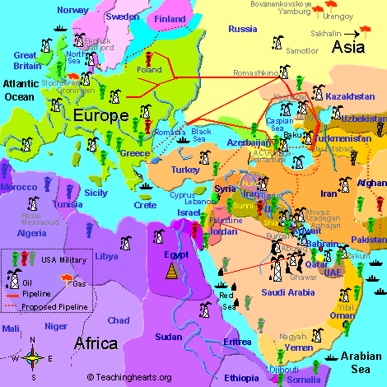
O Oriente Médio

Slide 7
Pergunta 02
Que passagens da Escritura se aplicam ao poder Turco?
Daniel 11:40-45
Apocalipse 9:1-21
Apocalipse 16:12

Slide 8
40 Ora, no fim do tempo, o rei do sul lutará com ele; e o rei do norte virá como turbilhão contra ele, com carros e cavaleiros, e com muitos navios; e entrará nos países, e os inundará, e passará para adiante.
41 Entrará na terra gloriosa, e muitos países cairão; mas da sua mão escaparão estes: Edom e Moabe, e os chefes dos filhos de Amom.
42 E estenderá a sua mão contra os países; e a terra do Egito não escapará.
43 Apoderar-se-á dos tesouros de ouro e de prata, e de todas as coisas preciosas do Egito; os líbios e os etíopes o seguirão.
44 Mas os rumores do oriente e do norte o espantarão; e ele sairá com grande furor, para destruir e extirpar a muitos.
45 E armará as tendas do seu palácio entre o mar grande e o glorioso monte santo; mas chegará o seu fim, e não haverá quem o socorra.
Daniel 11:40-45 (KJ)

Slide 9
1 O quinto anjo tocou a sua trombeta, e vi uma estrela que do céu caía sobre a terra; e foi-lhe dada a chave do poço do abismo.
4 Foi-lhes dito que não fizessem dano à erva da terra, nem a verdura alguma, nem a árvore alguma, mas somente aos homens que não têm nas suas testas o sinal de Deus.
5 Foi-lhes permitido, não que os matassem, mas que por cinco meses os atormentassem. E o seu tormento era semelhante ao tormento do escorpião, quando fere o homem.
10 Tinham caudas com ferrões, semelhantes às caudas dos escorpiões, e aguilhões nas suas caudas; e o seu poder era para danificar os homens por cinco meses.
Apocalipse 9:1,4,5,10 (KJ)
Os 5 meses da quinta trombeta começaram no dia 27 de Julho de 1299, e terminaram no dia 27 de Julho de 1449. Estudos Bíblicos, pág. 249 - Edição de 1979

Slide 10
13 O sexto anjo tocou a sua trombeta; e ouvi uma voz que vinha das quatro pontas do altar de ouro que estava diante de Deus,
14 a qual dizia ao sexto anjo, que tinha a trombeta: Solta os quatro anjos que se acham presos junto do grande rio Eufrates.
15 E foram soltos os quatro anjos, que estavam preparados para a hora, e dia, e mês, e ano, a fim de matarem a terça parte dos homens.
18 Por estes três foi morta a terça parte dos homens, isto é, pelo fogo, pela fumaça e pelo enxofre, que saíam das suas bocas.
Apocalipse 9:13-15,18 (KJ)
Os 391 anos da sexta trombeta começaram no dia 27 de Julho de 1449, e terminaram no dia 11 de Agosto de 1840. Estudos Bíblicos, pág. 250 - Edição de 1979

Slide 11
“O sexto anjo derramou a sua taça sobre o grande rio Eufrates; e a sua água secou-se, para que se preparasse o caminho dos reis do oriente.”
Apocalipse 16:12 (KJ)
Em Apocalipse 16, sob o símbolo do secamento das águas do principal rio da Turquia asiática, “o grande rio Eufrates.” Em profecia simbólica, águas representam multidões de povos.
(Ver Isa 8:7; Apo 17:15)
Estudos Bíblicos, pág. 253 - Edição de 1979

Slide 12
“O sexto anjo derramou a sua taça sobre o grande rio Eufrates; e a sua água secou-se, para que se preparasse o caminho dos reis do oriente.”
Apocalipse 16:12 (KJ)
Em Apocalipse 16, sob o símbolo do secamento das águas do principal rio da Turquia asiática, “o grande rio Eufrates.” Em profecia simbólica, águas representam multidões de povos. (Ver Isa 8:7; Apo 17:15)
Estudos Bíblicos, pág. 253 - Edição de 1979

Slide 13
Resposta
A Quinta e a Sexta trombetas, e o secamento do rio Eufrates estão relacionados à Turquia.

Slide 14
Pergunta 02
Quando os Turcos tomaram Constantinopla, do que restou da antiga Grécia e Roma?

Slide 15
Resposta
Após a morte de Alexandre o Grande, o Império Grego foi dividido em seus 4 generais, Cassandro, Lisímaco, Seleuco e Ptolomeu, em quatro partes – Leste, Oeste, Norte e Sul. Depois do esfacelamento do Império Romano e da disseminação do maometismo pelos Árabes, penetraram os Turcos. Tomaram posse da Terra Santa em 1058, depois da Ásia Menor, e afinal de Constantinopla, em 1453, juntamente com boa porção do sudeste da Europa, ocupando assim o velho território do velho REI DO NORTE.

Slide 16
Pergunta 03
Quando o destino da Turquia foi colocado nas mãos das potências Ocidentais?

Slide 17
Resposta
Em 1840, ao final da guerra de 2 anos entre a Turquia e o Egito, quando a sorte da Turquia foi posta na mão das quatro potências européias – Inglaterra, Rússia, Áustria e Prússia.
The Process of Change in the Ottomam Empire, pág. 242-243. Ed. 1937.

Slide 18
Pergunta 04
Qual é uma das últimas predições da profecia de Daniel, relativa ao rei do Norte?
Daniel 11:44

Slide 19
“Mas os rumores do oriente e do norte o espantarão; e ele sairá com grande furor, para destruir e extirpar a muitos.”
Daniel 11:44

Slide 20
Resposta
O Dr. Adão Clarke escreveu em 1825: “Se for compreendido o governo turco, como nos versos precedentes, podemos entender que os Persas (Irã) ao Leste e os Russos ao Norte algum dia causarão grande embaraço ao governo Otomano.”
Foi exatamente o que ocorreu na guerra da Criméia, de 1853-1856, entre a Rússia e a Turquia. Nessa guerra a Inglaterra e a França acorreram em auxílio da Turquia, evitando que a Rússia se apoderasse de Constantinopla, a presa cobiçada, ganhando acesso ao mar, e ficando de posse da chave do comércio entre a Europa e a Ásia.

Slide 21
Pergunta 05
O que, desde 1840, tem salvo a Turquia da ruína completa?

Slide 22
Resposta
O Auxilio de Diversas Nações Européias
“Não é demais afirmar-se que a Inglaterra por duas vezes salvou a Turquia da completa sujeição, desde 1853. À nossa ação em grande parte – na maior parte – é devida a sua existência e integridade como Estado independente. Em ambas as ocasiões arrastamos conosco as potencias da Europa para manter o governo otomano.”
Duque de Argyle em: The Turkish-Armenian Question, pág. 17.

Slide 23
Pergunta 06
O que previu a profecia sobre os palácios do reino do Norte?
Daniel 11:45

Slide 24
“E armará as tendas do seu palácio entre o mar grande e o glorioso monte santo;...”
Daniel 11:45 pp

Slide 25
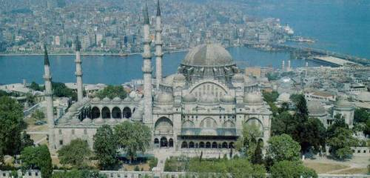
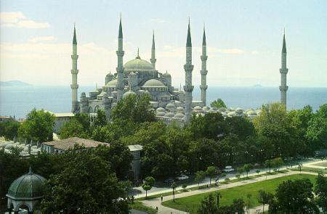
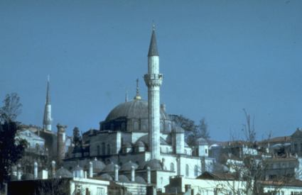
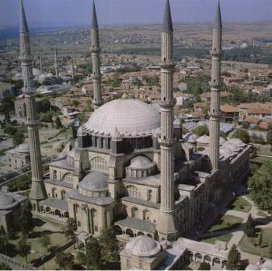
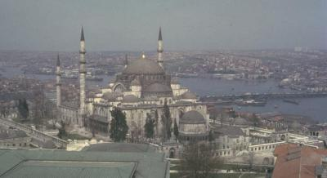
Mesquita Sultan Ahmet
Mesquita Suleiyman
Mesquita Mehmet Pasha
Mesquita Suleiymaniye
Mesquita Sultan Ahmet

Slide 26

Pergunta 07
Qual é a predição divina sobre o futura e queda final do reino do Norte?
Daniel 11:45

Slide 27
“E armará as tendas do seu palácio entre o mar grande e o glorioso monte santo; contudo virá ao seu fim, e não haverá quem o socorra.”
Daniel 11:45

Slide 28
Resposta
Muitos estudantes da Bíblia, incluindo Uriah Smith, crêem que o lugar indicado está na Palestina, e que ali a Turquia tomará sua última posição e chegará ao seu fim, em cumprimento desta passagem, não muito antes da vinda de Cristo.

Slide 29
Pergunta 08
Em qual das sete últimas pragas, secar-se-ão as águas do rio Eufrates(Turquia), e para que propósito?
Apocalipse 16:12

Slide 30
“O sexto anjo derramou a sua taça sobre o grande rio Eufrates; e a sua água secou-se, para que se preparasse o caminho dos reis do oriente.”
Apocalipse 16:12 (KJ)
Em Apocalipse 16, sob o símbolo do secamento das águas do principal rio da Turquia asiática, “o grande rio Eufrates.” Em profecia simbólica, águas representam multidões de povos. (Ver Isa 8:7; Apo 17:15)
Estudos Bíblicos, pág. 253 - Edição de 1979

Slide 31
Resposta-1
O processo de secamento do Império Turco está ocorrendo há anos:
Em 1783 a Turquia foi obrigada a entregar à Rússia, o território da Criméia, incluindo as terras à leste do mar Cáspio.
Em 1829, a Grécia se tornou independente.
Em 1830 a Argélia foi ocupada pela França.
Em 1830 a Turquia perdeu a posse da Sérvia e da Bósnia.
Em 1878 o tratado de Berlim concedeu autonomia à Bulgária, Romélia, Romênia e Montenegro.
Em 1912 Trípoli foi tomada pela Itália.
Em 1918 a Turquia ficou reduzida a treze milhões de pessoas.
Em 1924 teve fim o império Otomano, liderado por Kemal Ataturk.

Slide 32

Resposta-2
A União Européia e a Turquia
A Turquia apresentou sua candidatura a membro associado da então Comunidade Econômica Européia em 1959; candidatou-se à entrada na U.E. em 1987. Finalmente, dezessete anos após à solicitação Turca, o Conselho da U.E. aprovou a abertura das negociações com a Turquia, que tiveram início em 3 de outubro de 2005. A adesão do país à U.E. é considerada um tema polêmico na Turquia e entre os membros atuais da União Européia.

Slide 33
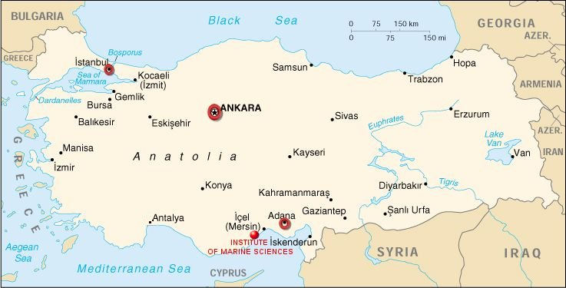
Antiga Constantinopla. Capital de Roma definida por Constantino.
Os dois rios, Tigre e Eufrates, nascem na Turquia!
A TURQUIA HOJE

Slide 34
Pergunta 9
E sob esta praga, quem incita as nações à Guerra?
Apocalipse 16:13-14

Slide 35
Resposta
“13 E da boca do dragão, e da boca da besta, e da boca do falso profeta, vi saírem três espíritos imundos, semelhantes a rãs.
14 Pois são espíritos de demônios, que fazem prodígios; os quais vão ao encontro dos reis da terra e de todo o mundo, para os congregar para a batalha do grande dia do Deus Todo-Poderoso.”
Apocalipse 16:13-14 (KJ)

Slide 36
Pergunta 10
Em que lugar serão as Nações congregadas para a ultima batalha?
Apocalipse 16:16

Slide 37
“E os congregaram no lugar que em hebraico se chama Armagedom.”
Apocalipse 16:16

Slide 38
Resposta
Na Palestina, no “vale de Josafá” (Joel 3:12), no “vale de Jezreel” (Osé. 1:5), no “Armagedom” (Apoc. 16:16). Esses lugares considerados em conjunto, parecem indicar que toda a Palestina será envolvida. No secular lugar de encontro da História, os “reis de todo o mundo” se unirão para “a batalha naquele grande dia do Deus Todo-Poderoso.” Apoc. 16:14
Estudos Bíblicos, pág. 257 Ed. 1979.

Slide 39
Pergunta 11
O que ocorrerá quando o Rei do Norte chegar a seu fim, segundo a profecia?
Daniel 12:1

Slide 40
...contudo virá ao seu fim, e não haverá quem o socorra.”
Daniel 11:45
“Naquele tempo se levantará Miguel, o grande príncipe, que se levanta a favor dos filhos do teu povo; e haverá um tempo de tribulação, qual nunca houve, desde que existiu nação até aquele tempo; mas naquele tempo livrar-se-á o teu povo, todo aquele que for achado escrito no livro.” Daniel 12:1

Slide 41
Resposta
A expressão “se levantará” ocorre oito vezes nesta série de profecias (Daniel 11 e 12), e sempre no sentido de reinar. Ver Dan. 11:2,3,4,7,14,20-21; 12:1. Miguel é Cristo, como se poderá ver comparando Judas 9, I Tes. 4:16 e João 5:25. Quando o império Turco se extinguir, terá chegado o tempo descrito em Spiritual Gifts, vol. 3, pág. 134. →
“Quando Cristo se levantar, e deixar o lugar Santíssimo, então o tempo de angústia começará”. Concluímos que as sete pragas serão derramadas, após Cristo deixar o lugar Santíssimo.

Slide 42
Pergunta 12
Que falsa mensagem estará sendo pregada então, nestes dias?
I Tessalonicenses 5:2-3

Slide 43
“2 Porque vós mesmos sabeis muito bem que o dia do Senhor virá como o ladrão de noite;
3 pois que, quando disserem: Há paz e segurança, então lhes sobrevirá repentina destruição, como as dores de parto àquela que está grávida; e de modo nenhum escaparão.”
I Tessalonicenses 5:2-3 (KJ)

Slide 44
Resposta
A mensagem que deveria estar sendo pregada com urgência nestes últimos dias, seria o preparo para o fim da graça, que ocorrerá quando Miguel se levantar...
Mas todas igrejas estão se unindo pelo ecumenismo, para pregar a paz e a união entre todos os povos! Milhões estarão perdidos eternamente, pois não estão se preparando hoje, para viverem sem um intercessor nos Céus, durante o período das 7 últimas pragas!

Slide 45
Conclusão
“A grande profecia dos 2300 dias nos esclarece definitivamente quando do inicio do trabalho no santuário celestial, e os versos de Daniel 11:45 e 12:1 nos permite descobrir a data aproximada de quando ele terminará.”
Daniel and the Revelation, pág. 296 / 242
by Uriah Smith – Ed. 1897 / 1994.

Slide 46
A irmã White confirma:
“O mundo está agitado pelo espírito de guerra. A profecia do capítulo onze de Daniel atingiu quase o seu cumprimento completo. Logo se darão as cenas de perturbação das quais falam as profecias”
Testemunhos para a Igreja, vol. 8 pág. 14.

Slide 47
Uma Escuridão Evidencia o Fim do Tempo de Graça
“E sucederá que, naquele dia, diz o Senhor DEUS, farei que o sol se ponha ao meio dia, e a terra se entenebreça no dia claro.” Amós 8:9
“Um negror, como o que envolveu a terra no tempo da crucificação de Jesus, cobrirá os habitantes da terra quando ele sair do santuário celestial. Isso será, para os que têm conhecido a verdade, uma evidência de que as horas de graça são passadas e de que o destino eterno de cada alma está irrevogavelmente selado”.
R.H. Junho de 1884.

Slide 48
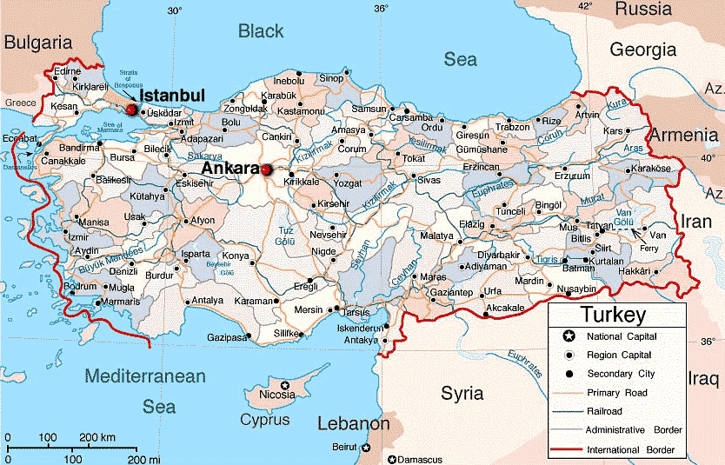
Antiga Constantinopla. Capital de Roma definida por Constantino.
Os dois rios, Tigre e Eufrates, nascem na Turquia!
A Arca de Noé ainda está aqui, no Ararat.
©pérgamo
©tiatira
©Esmirna
©sardes
©filadélfia
©Éfeso
laodicéia©
Ilha de Patmos
7 igrejas do Apocalipse
Cidade Natal de Paulo
A TURQUIA HOJE

Slide 49
Pergunta 13
Será que a Turquia pensa em entrar em uma guerra em breve contra Israel?

Slide 50
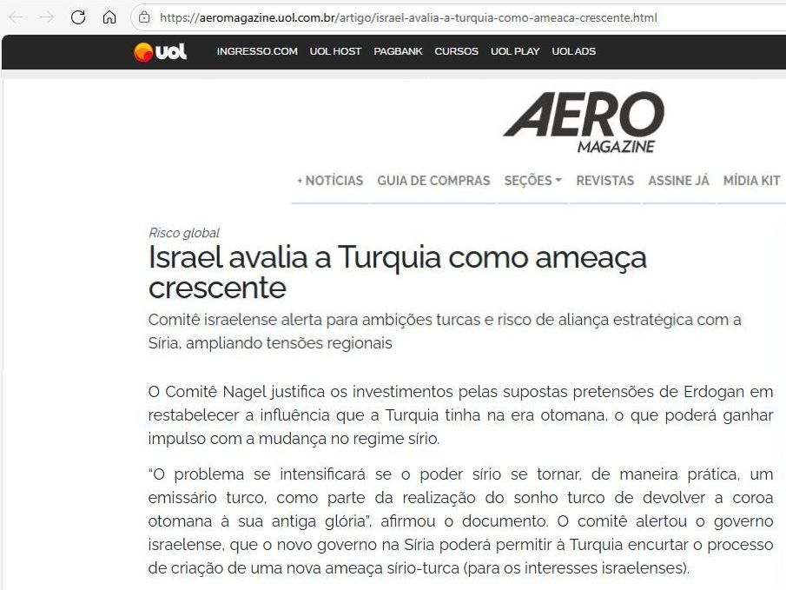
05 de Janeiro de 2025

Slide 51
Pergunta 14
Que palavras dirá Miguel quando se levantar?
Apocalipse 22:11

Slide 52

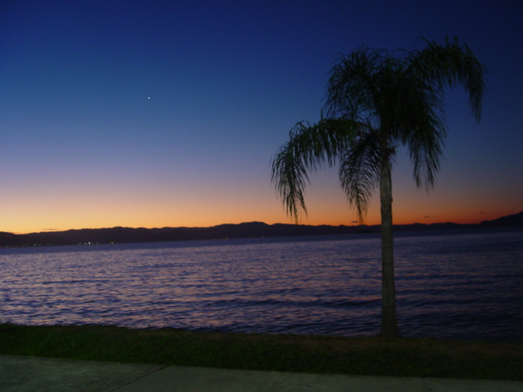
“Quem é injusto, faça injustiça ainda: e quem está sujo, suje-se ainda; e quem é justo, faça justiça ainda; e quem é santo, seja santificado ainda.”
Apocalipse 22:11.
Está você se Preparando?
Diagramado por Silas Jäkel
FIM

